Slide 1

BIEDRĪBA
“Eņģeļi ar mums”
.

Slide 2
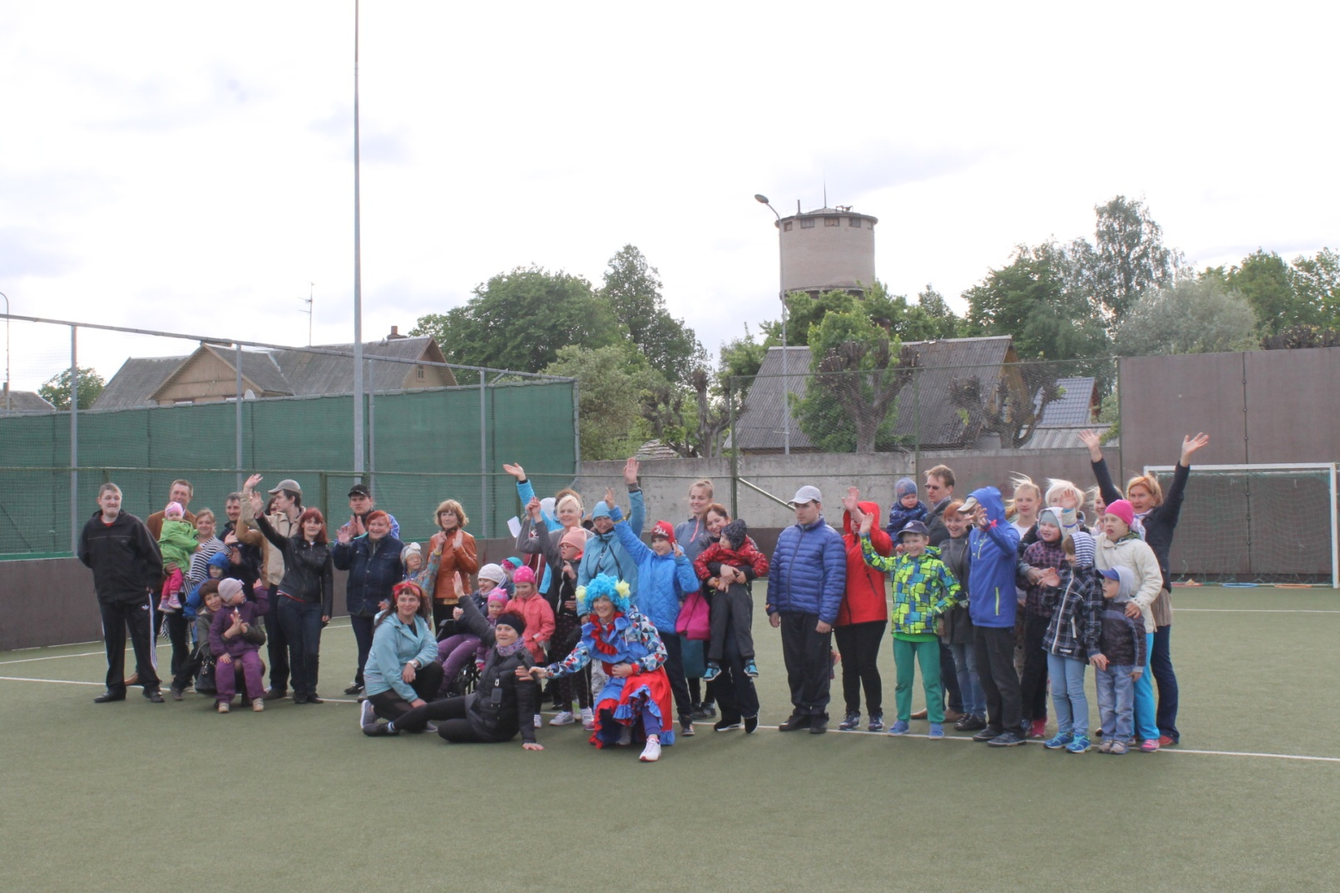
.
Kopā mēs esam no 2010 gada 9 decembra .
Biedrībai piešķirts sabiedriskā labuma organizācijas statuss.

Slide 3
Mūsu mērķis:
Apzināt un sniegt atbalstu vecākiem, kuriem ir bērni ar īpašām vajadzībām.
Veicināt bērnu ar īpašām vajadzībām fizisko un garīgo attīstību, piesaistot nepieciešamos speciālistus.
Veicināt bērnu ar īpašām vajadzībām pilnīgu integrāciju sabiedrībā.
Veicināt informācijas apmaiņu starp līdzīgām organizācijām, kā arī veikt sabiedrības informēšanas pasākumus.

Slide 4
.
  Mūsu mājvieta- Austrumlatvijas radošo pakalpojumu centrs “Zeimuļs”
  Piedāvātie pakalpojumi:
  Sporta mācību centra - baseins Valsts robežsardzes koledžā
  Klubiņš
  “ Te un tagad”
  Pulciņi
  “Palīdzi man izdarīt pašam”
  “Krāsainie roku darbiņi”
  Radošās darbnīcas ( vecākiem un bērniem)
  Psihologa pakalpojumi (vecākiem un bērniem)
  Dažādu speciālistu konsultācijas

Slide 5
.
Esam īstenojuši daudzus projektus.
Mūs atbalstīja
Rēzeknes pilsēta dome, Rēzeknes novada pašvaldība
Sabiedrības integrācijas fonds
Latvijas Kopienu iniciatīvu fonds
A/S Latvijas meži
Ziedot lv
Latvijas vides aizsardzības fonds
Hipotēku bankas Klientu klubs

Slide 6
.
TAČU MUMS VĒL IR DAUDZ SAPŅU, KURUS
CERAM ĪSTENOT!
PALDIES!

